Slide 1
Спасатель-профессия героическая

Slide 2
Спасатель МЧС-это сотрудники системы Министерства чрезвычайных ситуаций, которые первыми приходят людям на помощь при наводнениях, пожарах, стихийных бедствиях, авариях и при необходимости оказывают медицинские услуги пострадавшим.

Slide 3
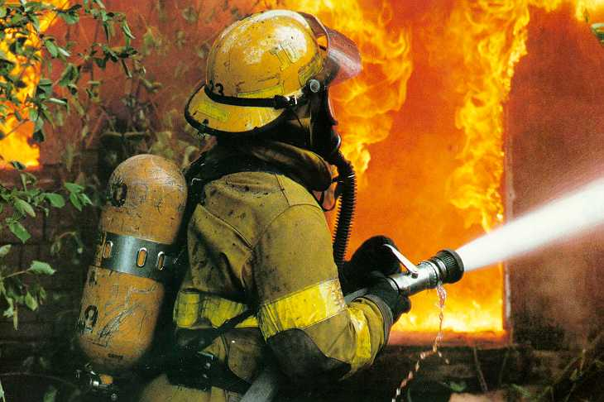
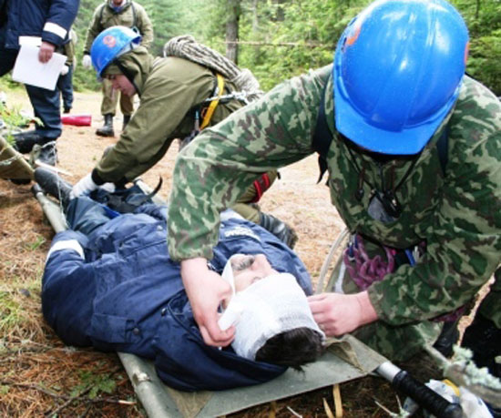
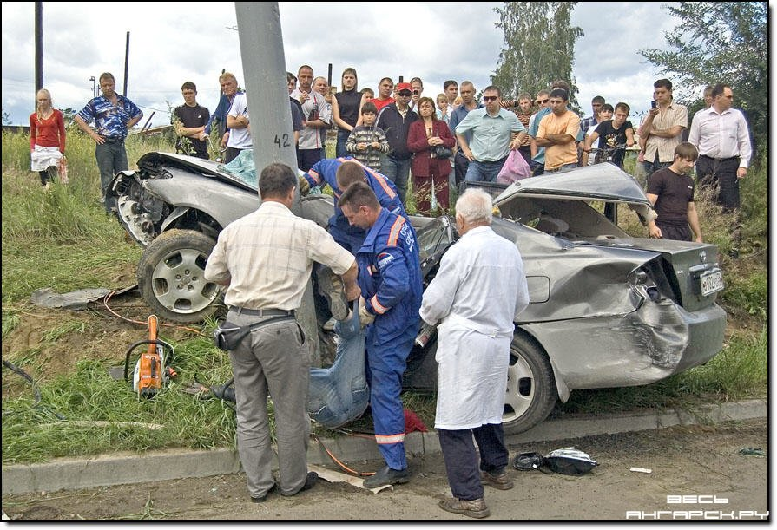
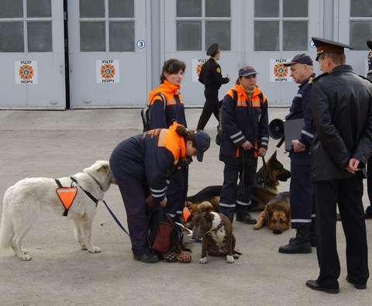

Slide 4
Профессия спасателя
Профессия спасателя… Обычными людьми спасателей назвать трудно. Именно спасатель может предотвратить смерть человека, избавить его от неминуемой гибели в любой чрезвычайной ситуации, вовремя прийти на помощь. Профессию спасателя можно поставить в один ряд с такими благородными профессиями, как врач или учитель.

Slide 5
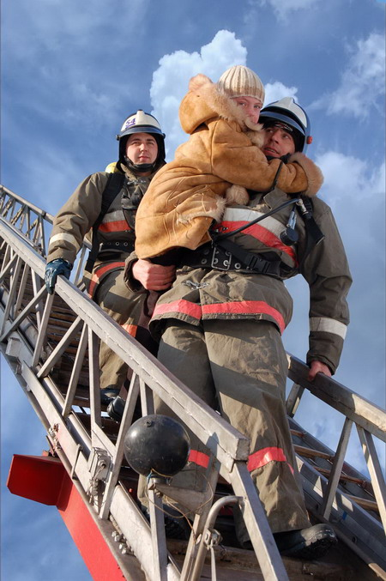
Спасатель-работа для настоящих мужчин
Спасать - работа для мужчин.

Slide 6
Это люди, которые постоянно отдают частичку себя другим.
Спасатель – это умный, сильный, мужественный и трудолюбивый человек. Спасатели работают в любое время суток, в любые погодные условия. Ни дождь, ни снег, ни град, ни ветер не пугают таких сильных людей, как спасатели. Они жертвуют своим здоровьем, а зачастую и жизнью, чтобы помочь нуждающимся в них людям.

Slide 7
Быть спасателем- это призвание
Цена человеческой жизни… Кто знает ее лучше? Наверное, в первую очередь-спасатель. Ведь именно он, пробираясь сквозь бетонные завалы, спускаясь под многометровую толщу воды, укрощая пламя, протягивает руку помощи тем, кто в ней нуждается. Путь спасателя труден и рискован. Но он идет по нему, чтобы в любую минуту оказаться рядом с теми, кто попал в беду, и дать шанс на спасение.

